Slide 1
产品运营？！
陆渐

Slide 2
写在前面：
产品运营，一个谁都能做，谁都做不好的一个工作！
他需要懂很多，但是他啥都没有
产品运营需要培训的内容也有很多
今天可能对大家的帮助不是很大，但是只是希望能让大家更加清楚产品运营做啥
还是那句话：我们都在找所谓的武林秘籍—干货，最后找到的肯定是“无字天书”
相信你自己，你是独一无二的！

Slide 3
产品运营概况
产品运营产品
产品运营推广
总结

Slide 4



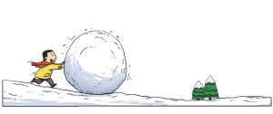
产品运营是啥？
“运营是啥不重要，所以产品运营啥都不是，任何人都可以做产品运营。”
产品运营干啥？

Slide 5
“雪球”怎么滚？
用户需求
研发生产
推广营销
调研反馈
产品
运营

Slide 6
“雪球”滚大的条件=运营三大目标
扩大用户群。
提高用户活跃度。
寻找合适的盈利模式/增加收入。
任何KPI背后我们内心必须要有这3个大目标为base

Slide 7
产品是啥？
任何事物的存在，都是因为它们被需要。
与其说“存在就是合理”，不如说“存在就是被需要”。
从一栋楼、到一个人、到一支笔、一个苹果，莫不满足这个道理。
产品，就是一系列符合用户需求的功能的组合

Slide 8
需求！--“滚雪球”的核心
如何确定需求？
不是老板给的
不是坐着自己想出来的
不是通过数据分析出来的
是去聊出来
是通过大量用户调研出来
是越简单越好的

Slide 9

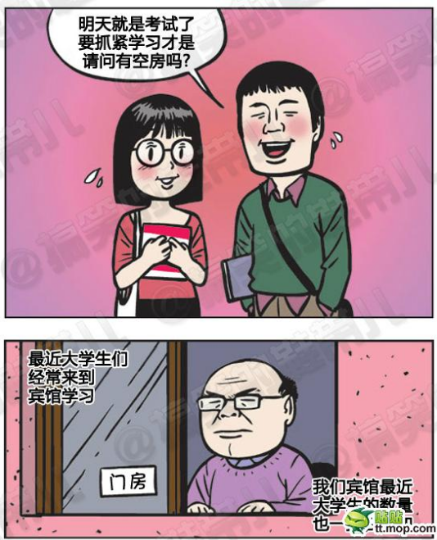
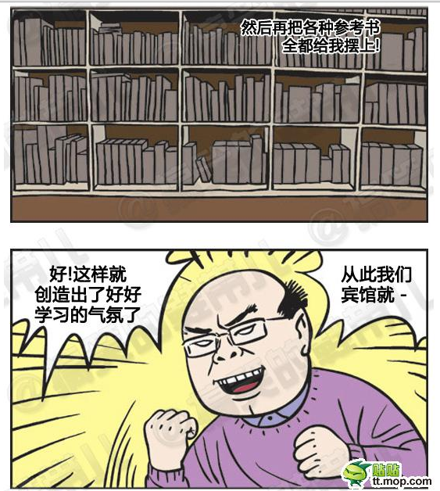
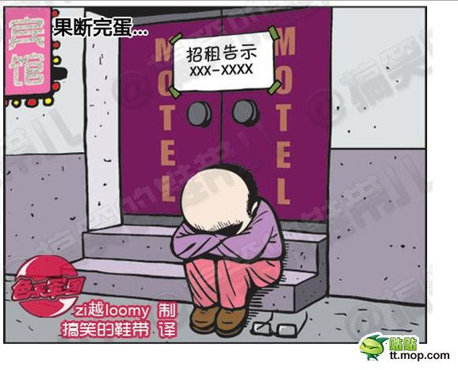
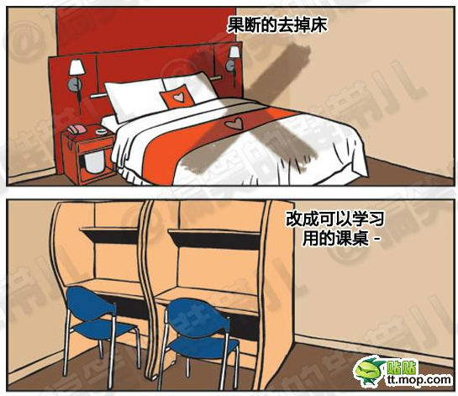
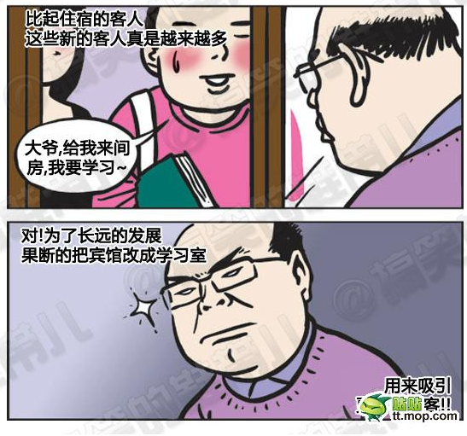

Slide 10
消费者保障服务
聊：小二，卖家，消费者
调研：
小二难点在哪里
卖家的痛点在哪里
上线之后的客户的声音
2009年的消保：卖家数64万
淘宝没有现成的买家管理规则
淘宝开始了服务背书
在满足谁的需求？
结论：
类目小二希望把消保卖家作为标杆做推广，但是担心卖家质量
客服小二介入成本反而高，慢慢变成了消保卖家的客服
好卖家没办法站出来
消费者对于品牌认知度不强
小二
卖家
买家
这真的是结论吗？

Slide 11
深挖，简单化
筛选一批好商家给我！谢谢
消费者保障服务之卖家管理与清退规则
退款警戒线
超时退款成功笔数
超时退款成功率
大家一起来试试？
需求方哪些：
聊聊：
结论深挖:
纠纷退款率
纠纷退款笔数

Slide 12
永恒的话题—资源和开发
运营是会省钱过日子的人
任何东西开始，别太靠产品。前提：产品是能用的
运营先跑起来，把雪球滚出点样子
整产品的研发和生产 这边需要的是项目管理。不展开了，他是个大课题

Slide 13
你的规划只是产品规划，没有运营的规划，为什么？
推广营销方案哪去啦？

Slide 14
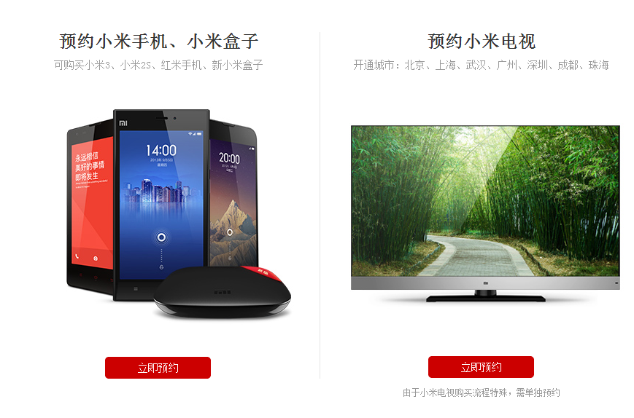
推广——背后的需求？
1、扩大用户群。
推广的事情：威逼利诱
利诱过来的是酒肉朋友
威逼过来的是患难兄弟

Slide 15
推广很简单，找到你的弹药和渠道，打击需求最高的人群：
在合适的时间
将合适的信息
通过合适的渠道
传递给合适的人

Slide 16
制定营销推广《排期计划》
因为：定好排期,有计划,有准备,
所以：就知道该怎么推,推什么。
成功永远是留给有准备的人的

Slide 17
我们现有的推广途径
旺旺：定向浮出，系统消息
站内信：站内信，站内信公告
社区微博：社区公告和公告栏文字链
用户网站行为路径：一些公告文字链，banner

Slide 18
标题：一个给力的标题
内容：一段威武的内容
标题可以夸大但不可以欺骗
至少2套以上标题，用于筛选更换
找准用户CARE的点很重要
内容必须要给用户有行动力。而不是看了就完了
一个好的内容需符合四点:
亲切 冷酷 简单 清楚

Slide 19


4个月成皇冠！大小卖家统统都可以尝试的绝招！
流量暴增！卖家数钱数到手抽筋！
温馨提醒您的店铺部份服务功能将取消

Slide 20
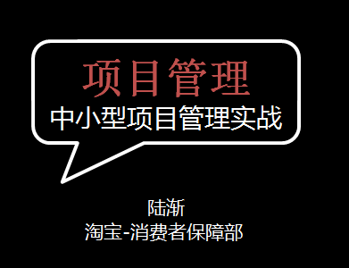
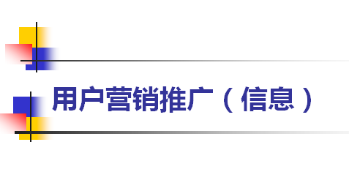

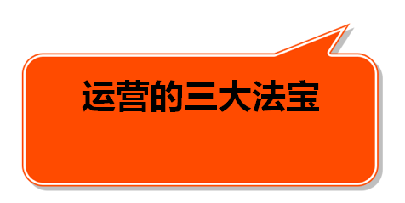

Slide 21
2、提升活跃度
用户需求
研发生产
推广营销
调研反馈

Slide 22
做“产品”，不外乎“要想自己爽，先让别人爽”。
永远站在用户的角度考虑问题。
细节、细节、还是细节。
根据实际情况排定优先级比确定功能更重要。
做“运营”，就是“精打细算过日子”。
任何时候，牢记运营的三大目标。
运营体系是枯燥复杂的，但原理是一致、通用的。

Slide 23
运营要学的东西很多，心可以慢慢来，行动必须快！运营牢记：
没有所谓正确和错误的选择
只在你选择之后的处理态度和方法。

